Slide 1
Tarea 3 IA
Bruno Figueroa

Slide 2

Enunciado
En esta tarea trabajará con redes neuronales, más específicamente con redes convolucionales (CNNs). El objetivo será usar este tipo de redes para la tarea de clasificación. Usted contará con un dataset, con sus etiquetas respectivas, las cuales corresponden a lagos, residenciales, vegetación herbácea, bosques y cultivos, cada una de tamaño 64x64. En base a estas imágenes se pide:
1. Organizar las imágenes en conjuntos disjuntos de entrenamiento, validación y prueba. Luego diseñe y construya una arquitectura de CNN adecuada para las imágenes, usando para ello capas convolucionales, capas de pooling y FCL (Fully Connected Layer). Deberá justificar los hiperparámetros utilizados: número de capas, filtros por bloque, kernel size, learning rate, batch size, epochs. Recuerde que el ajuste de hiperparámetros es solo con el conjunto de validación.
2. Luego, investigue qué es dropout, explique brevemente cómo ayuda a reducir el sobreajuste y añádalo a su arquitectura en capas apropiadas, justificando la(s) tasa(s) seleccionada(s) y su ubicación.
3. Compare el desempeño de la arquitectura base frente a la arquitectura con dropout. Para la comparación seleccione al menos dos métricas (justifique su elección) que permitan una evaluación informativa, utilizando el conjunto de prueba. Además, incluya las curvas de entrenamiento y validación, de loss y accuracy por época. Presente ambas métricas con sus dos series (entrenamiento y validación) e interprete brevemente lo observado.

Slide 3
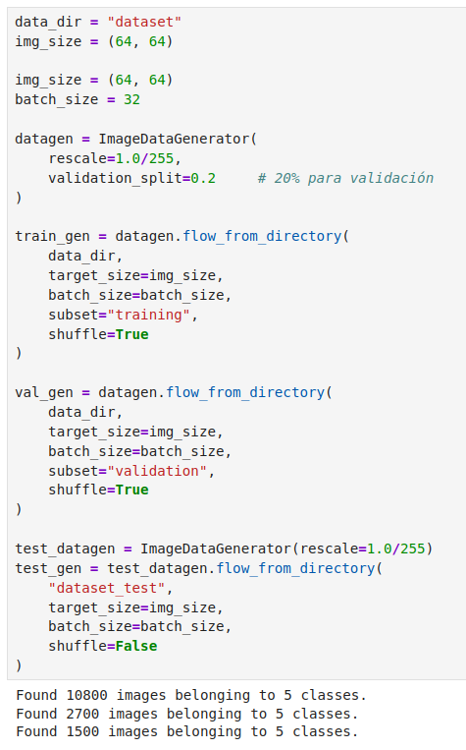
Cargar y dividir dataset
Se divide el dataset en 3 grupos.
Train para entrenamiento. (80%)
Val para validación. (20%)
Test para testing y comparación de modelos al final. (1500 imágenes separadas inicialmente)

Slide 4
Definir una CNN
Se utilizaron 3 bloques convolucionales, cada uno con filtros de mayor tamaño, esto permite capturar patrones simples en las primeras capas, y patrones más complejos en las últimas.
Se utilizaron 32, 64 y 128 filtros, siguiendo el patrón estándar de duplicar la cantidad por cada operación de pooling.
Se utilizó ReLU para limitar el coste computacional, reduciendo neuronas innecesarias, además de funcionar como un estabilizador para el entrenamiento.

Slide 5
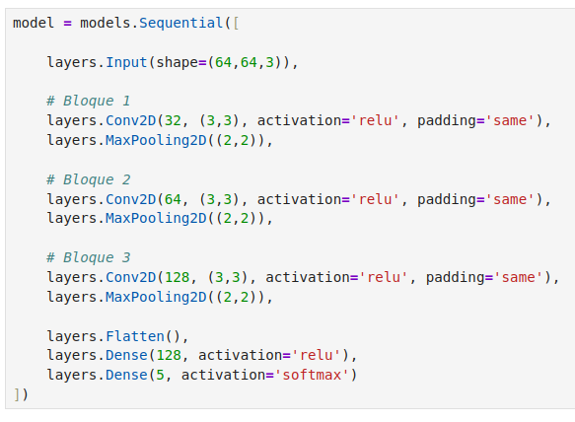

Slide 6
Compilación del modelo
Se utilizó un learning rate de 0.001 (Adam), dado a que es un valor estándar en tareas de clasificación CNN, valores mayores pueden crear inestabilidad, y valores menores pueden causar una demora en la convergencia.
Se utilizó accuracy como métrica para medir el aprendizaje, esto es estándar en modelos basicos de clasificacion CNN.

Slide 7
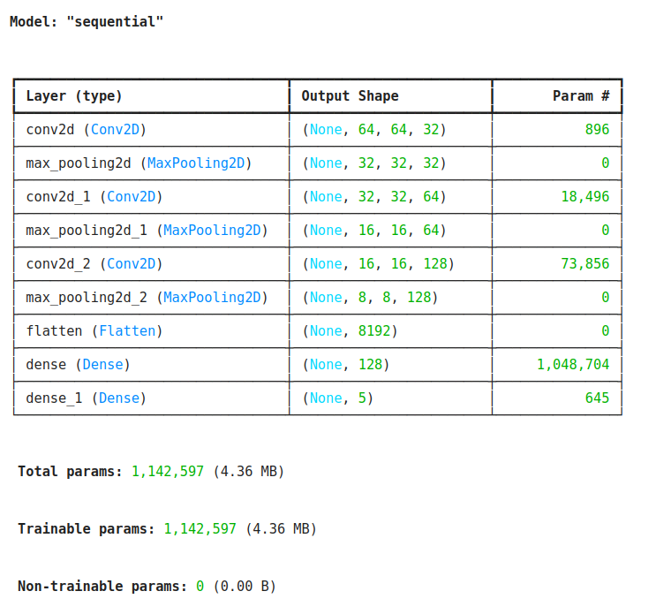
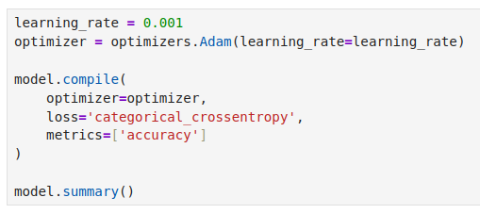

Slide 8
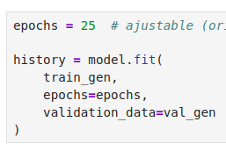
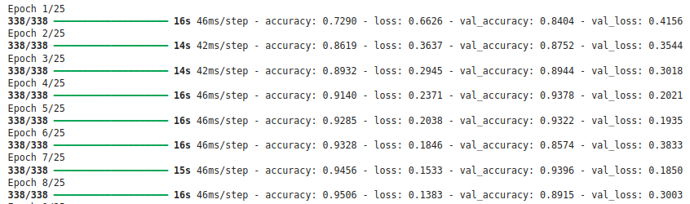
Entrenamiento
Se utilizaron 25 épocas, este valor se obtuvo por tanteo, dado a que con 10, las curvas aún seguían mejorando, por lo que se necesitaba extender el proceso, y luego con 50, se podía observar el sobreajuste mucho antes de que se terminara el proceso, por lo que era innecesariamente largo.

Slide 9
Explicación dropout
Dropout es una técnica de regularización que consiste en desactivar aleatoriamente un porcentaje de neuronas durante el entrenamiento.
En cada batch, algunas neuronas dejan de participar, lo que obliga a la red a no depender de conexiones específicas.
Cómo reduce el sobreajuste:
Evita que el modelo memorize patrones específicos del conjunto de entrenamiento.
Fuerza a distintas partes de la red a aprender representaciones más robustas.
El resultado es un modelo con mejor capacidad de generalización y menor diferencia entre accuracy de entrenamiento y validación.

Slide 10
Definir modelo con dropout
Se utilizó un Dropout igual a 0.3 en la capa fully connected, antes de la capa softmax, ya que estas capas son más densas, teniendo mayor cantidad de parámetros, que suelen presentar mayor sobreajuste, de esta forma se puede apreciar de mejor manera la diferencia entre poseer y no poseer dropout.
Todos los parámetros utilizados son iguales al del modelo base.

Slide 11
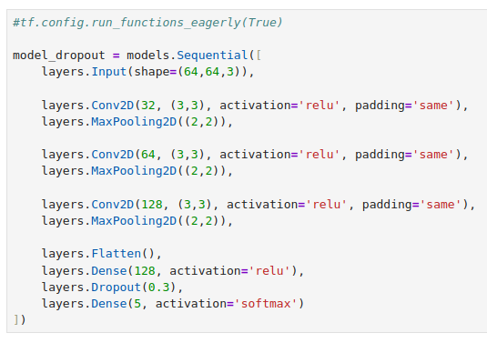
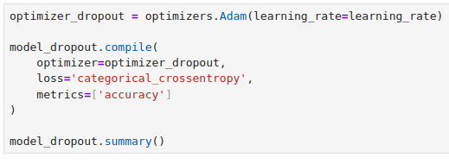
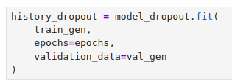

Slide 12
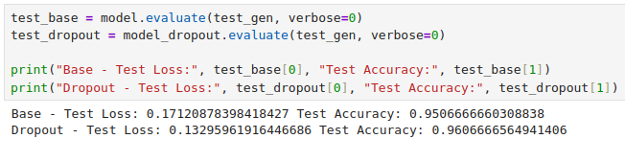
Test para ambos modelos.
Se utiliza el set de testing separado inicialmente para evaluar ambos modelos y comparar su rendimiento con y sin dropout, para esto se utiliza el accuracy y loss.

Slide 13
Tablas comparativas durante training y evaluation
Se muestran las curvas generadas durante los primeros 2 procesos, tomando en cuenta los mismos 2 parámetros de accuracy y loss, permitiendo observar la evolución de estos.

Slide 14
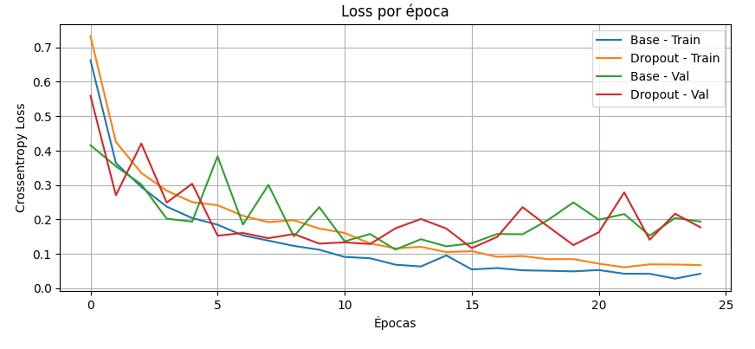

Slide 15
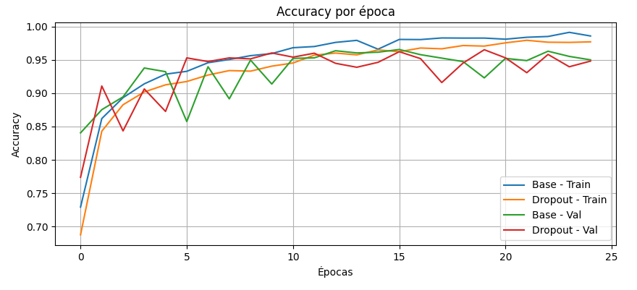

Slide 16
Análisis de resultados
En los resultados de testing, el modelo con dropout obtiene una accuracy superior en 1% (96.07% vs 95.07%), una mejora leve pero notable.
La pérdida en el test es 3.82% menor en el caso de dropout (13.30% vs 17.12%), equivalente a una mejora del 22.31%, indicando predicciones más estables y seguras.
En las curvas de loss, el modelo base muestra signos de sobreajuste desde la época 5, donde el train loss sigue bajando pero el val loss sube repentinamente.
El modelo con dropout también presenta sobreajuste, pero de forma más tardía y controlada, con su primer pico notable alrededor de la época 13.

Slide 17
Conclusión
La arquitectura base logró un desempeño estable en la tarea de clasificación, mostrando signos de sobreajuste a partir de la época 5, y luego mostrandolos claramente desde la época 16 en adelante, en cambio el modelo con dropout evito los problemas del sobreajuste hasta la época 14, para luego continuar con los mismos problemas de sobreajuste desde la época 17 al igual que el modelo original.
Esto evidencia cómo el dropout estabiliza la generalización, sobre todo durante las épocas intermedias y tardías, retrasando los efectos de esta, mostrandose como un recurso funcional para mejorar la estabilidad y robustez para el modelo utilizado.

Slide 18


Uso de inteligencia artificial
Es necesario mencionar que para esta tarea se utilizó chat gpt para la creación del código inicial, luego este fue depurado manualmente.
Ningún área del análisis fue generado utilizando dicha herramienta.

